Slide 1
Традиционные сети vs SDN
Выполнила студентка гр. К4111С
Авдеева М.Л.

Slide 2
Архитектура традиционных сетей

Slide 3
Особенности традиционных сетeй
Per hop behavior;
Унификация плоскостей управления, данных;
Топологические ограничения;
Технологическая нагруженность.

Slide 4
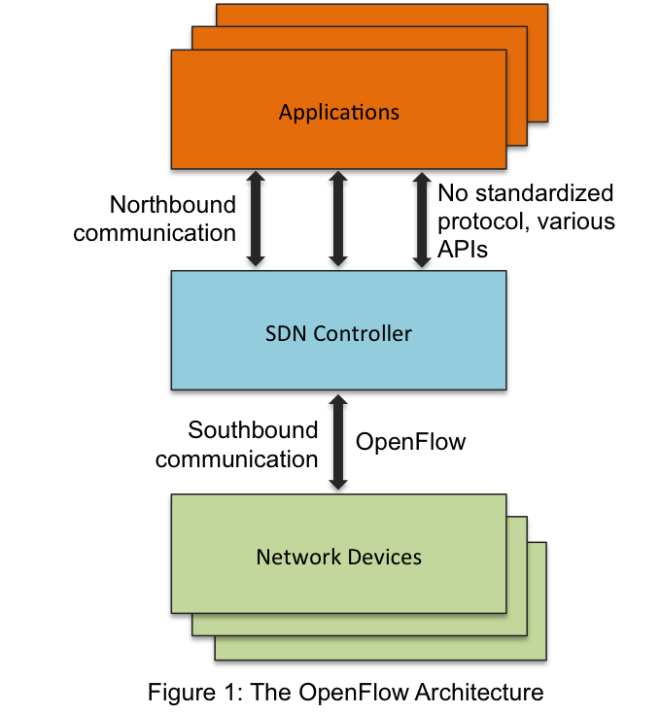
Концепция SDN
Отделить управление сетевым оборудованием от управления передачей данных за счет создания специального программного обеспечения, которое может работать на обычном отдельном компьютере и которое находится под контролем администратора сети.
Перейти от управления отдельными экземплярами сетевого оборудования к управлению сетью в целом.
Создать интеллектуальный программно-управляемый интерфейс между сетевым приложением и транспортной средой сети.

Slide 5
Преимущества SDN
Централизованное управление сетью
Быстрая и гибкая настройка
Масштабируемость
Виртуализация физических ресурсов сети
Сокращение затрат на управление сетями
Notes:
поскольку ПКС(SDN) использует общие абстракции для пересылки пакетов, которые сетевая операционная система использует для управления сетевыми коммутаторами.

Slide 6
Спасибо за внимание!
Авдеева Маргарита К4111С

